Slide 1



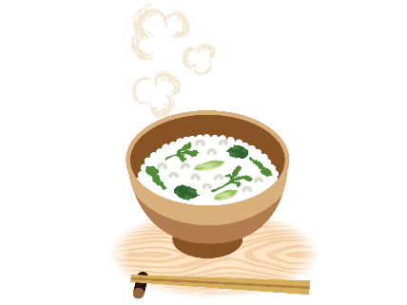
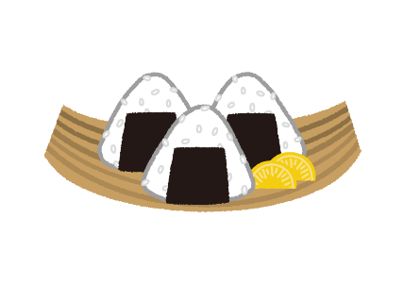
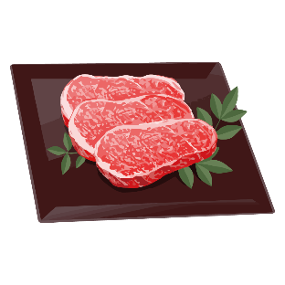






年始の売場づくりを徹底しよう
〜新年は感謝の気持ちを伝えよう！〜
〈2027年1月版〉
1/1 | 2 | 3 | 4 | 5 | 6 | 7 | 8 | 9 | 10 | 11 | 12 | 13 | 14 | 15 | 16 | 17 | 18 | 19 | 20 | 21 | 22 | 23 | 24 | 25 | 26 | 27 | 28 | 29 | 30 | 31 | 2/1 | 2 | 3
金 | 土 | 日 | 月 | 火 | 水 | 木 | 金 | 土 | 日 | 月 | 火 | 水 | 木 | 金 | 土 | 日 | 月 | 火 | 水 | 木 | 金 | 土 | 日 | 月 | 火 | 水 | 木 | 金 | 土 | 日 | 月 | 火 | 水
仏滅 | 大安 | 赤口 | 先勝 | 友引 | 先負 | 仏滅 | 赤口 | 先勝 | 友引 | 先負 | 仏滅 | 大安 | 赤口 | 先勝 | 友引 | 先負 | 仏滅 | 大安 | 赤口 | 先勝 | 友引 | 先負 | 仏滅 | 大安 | 赤口 | 先勝 | 友引 | 先負 | 仏滅 | 大安 | 赤口 | 先勝 | 友引
元日 | 初売り | 正月三が日 | 官公庁御用始め | 小寒（しょうかん） | メロンの日 | 七草がゆ | カレーパンの日 | 風邪の日 | 明太子の日 | 成人の日 | スキーの日 | 一汁三菜の日 | 飾り納め、松納め | 上元（じょうげん） | 囲炉裏の日 | おむすびの日 | 米食の日 | 家庭消火器点検の日 | 大寒（だいかん） | 漬物の日 | 冬の土用の丑の日 | アーモンドの日 | 削り節の日 | 中華まんの日 | コラーゲンの日 | ツナの日 | 衣類乾燥機の日 | 肉の日 | みその日 | 生命保険の日 | ニオイの日 | 頭痛の日 | 節分
 |  |  |  |  |  |  |  |  |  |  |  |  |  |  |  |  |  |  |  |  |  | （
年明けと同時に、店内を正月一色に切り替えましょう。「明けましておめでとうございます」の挨拶をし、心を込めた接客を心掛けましょう。 | この日より、年始セールを実施する店舗も多くあります。正月商品や改廃したい冬季商品は、この機会に初売りセールを行いましょう。 | 正月用品はこの日を過ぎると売れなくなります。年賀はがきなど一部を除き、店内に正月用品が残っている場合は、早めに売り切りましょう。 | 仕事始め。オフィス街では人が戻り始めます。新年会需要に注意が必要です。売場を正月モードから日常モードに切り替えましょう。 | 二十四節気の一つ。１月は寒さが厳しいため、風邪対策商品、防寒用品、ホット系商品は常時多めに持ちましょう。 | 毎月6日はメロンの日。年末年始商品などのプレミアム商品は、正月明けには売れなくなります。早めに売り切り、安価な定番商品を中心にＰＲしましょう。 | 年末年始の暴飲暴食から胃腸を休めるための風習。万病を防ぐおまじないという意味もあるので、販促物にいわれを記すと効果的です。 | 毎月8日。仕事や新学期が始まると朝食需要が高まります。正月明けは洋風が好まれる時季のため、パンやコーヒーなどの洋風朝食を提案しましょう。 | 風邪をひく人が増える時季。１月後半のピーク期を前に、風邪予防・健康増進コーナーをつくり、訴求を高めましょう。 | 明太子のようなピリ辛な珍味、香辛料を使った料理は体を温める効果があり、冬におすすめです。販促物を使ってＰＲを。 | 成人式会場やホテルでは新成人客の利用が増えます。酒、たばこ、使い切りカイロなどの防寒用品や撮影記録媒体などを多めに持ちましょう。 | 週末はスキーやスノーボードを楽しむ人でにぎわいます。スキー場周辺や近隣のロードサイド店舗ではホット系商品の充実を検討します。 | 毎月13日は一汁三菜の日。主食・汁物・主菜・副菜・副々菜、いろいろな食材をバランスよく取れる和食を提案しましょう。 | 正月飾りや松飾りをしまう日。店内に正月商品が残っていないか確認しましょう。まだ残っているようであれば、処分も検討します。 | なじみは薄いですが、この日に小豆がゆを食べると一年の疫病が避けられるといわれています。販促物で小豆がゆをＰＲし、習慣を浸透させましょう。 | １月後半に入ると、寒さが一層厳しくなります。ホット系商品や、使い切りカイロなどの防寒用品は常時多めに持つことをおすすめします。 | 汁物や飲料とのセット割引、もしくはおにぎり複数個購入で割引するなど、おにぎりキャンペーンを提案しましょう。 | 毎月18日。前日のおむすびの日と併せ、おにぎりや弁当など米を使った商品をアピールしましょう。 | 乾燥により火事が起きやすく、防災意識が高まる頃。消火器や防災用具の点検を販促物で促しましょう。 | 二十四節気の一つで、１年で最も寒いとされます。客足が鈍い日が続くため発注量に注意を。降雪前は食料品の買い置きが増えるので考慮します。 | 毎月21日は漬物の日。漬物、キムチ、納豆、ヨーグルトなど、発酵食品のＰＲを積極的に行いましょう。 | 夏に比べてなじみは薄いですが、体調を崩しやすいこの季節に売り込むチャンスです。ウナギやスタミナ食など滋養のある食べ物を提案しましょう。 | 健康食ブームから人気が高いナッツ。ビタミンＥなどの栄養素を含むことから、健康を意識する人にも人気があります。お酒のつまみにもおすすめしましょう。 | 毎月24日は削り節の日。出汁を使った料理や、和食の販促を強化しましょう。 | 中華まんを積極的に売り込みます。定番の肉まんだけでなく、変わり種の商品など、限定感を販促物で記すと効果的です。 | 寒さで乾燥するため、肌のダメージも増える時季。乾燥肌対策としてボディクリーム、リップクリームなどを常時持つようにしましょう。 | 毎月27日はツナの日。おにぎりやサンドイッチ、パスタなど、ツナを使った食品をＰＲすることも検討します。 | １月後半から２月前半にかけて積雪が増える時季。積雪対策商品、寒さ対策アイテム、非常食、部屋干し用洗剤などを多めに用意しましょう。 | 毎月29日。肉をはじめ、スタミナ食の提案をし、風邪に打ち勝つ体づくりをテーマに関連商品をまとめて展開しましょう。 | 毎月30日はみその日。寒さが厳しい時季につき、温かい汁物やスープが好まれます。ご飯のお供だけでなく、夜食や軽食としてもおすすめです。 | 脳卒中や心臓病などは冬に起きやすいとされます。健康意識が高いときこそ、健康関連商品、使い切りカイロ、マスクなどの雑貨も多めに持ちましょう。 | 地域によっては雪が降る日が増えると、悩みは「生乾き臭」になります。「部屋干しのニオイ対策に！」と書いたＰＯＰでまとめ買いを促しましょう。 | 風邪や気圧、気候の変化による頭痛が起きやすい頃。頭痛を和らげるハーブティーやショウガを含む食材などを提案しましょう。 | 恵方巻きは予約活動が中心ですが、当日販売分も販促を強化しましょう。子どもの多い立地では、福豆、豆まきセット、鬼の面も用意しましょう。
「行楽需要」に合わせた
販促計画
&
プロモーション
食の販促ポイント
旬の食材
1月の売れ筋商品
冬メニューの提案
1月の催事メニューの提案
1月の旬の食材を活用し、販促提案をしましょう
1月の行事・行楽の季節商品
1月は、ヒラメ、ミズナなどの旬の食材メニューで売上拡大の提案を！
売場テーマ
●お正月レシピ
●七草がゆレシピ
●鍋物レシピ
《水産物》
ヒラメ、ヤリイカ
《野菜》
ミズナ、セロリ
●お正月
●初売り
●成人式
《水産物》
ヒラメの煮付け
ヒラメのムニエル
《野菜》
ミズナとベーコン炒め
ミズナのおひたし
メモ
※天気予報は、ダイキン工業株式会社が公表している
「ダイキンAIRカレンダー」を参照させて頂いております。
https://www.daikin.co.jp/otenki/calendar_web
支社 営業部 担当：
TEL：

Slide 2




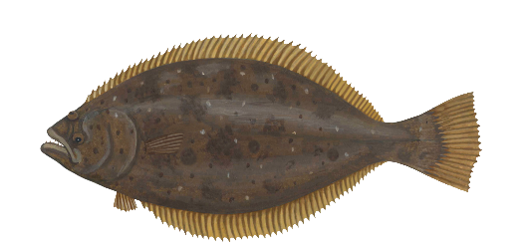
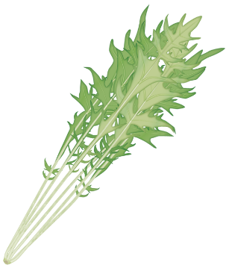
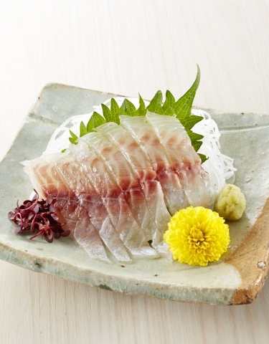
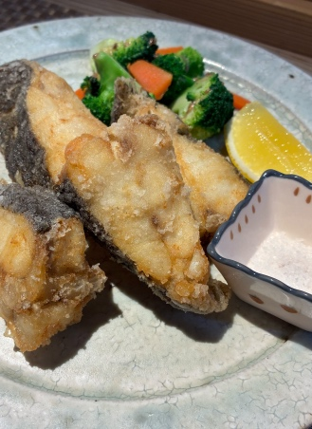
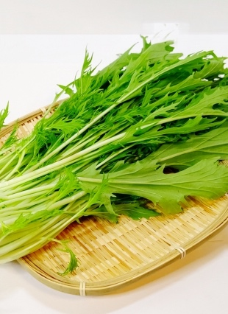
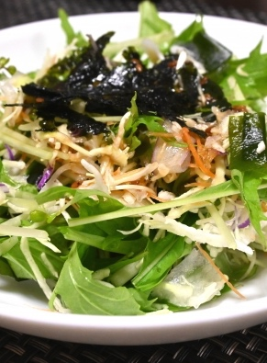
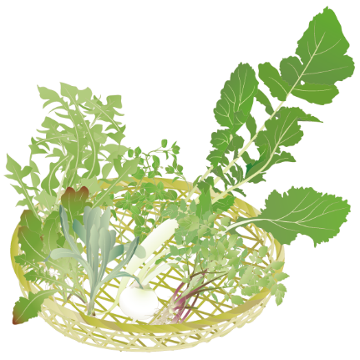


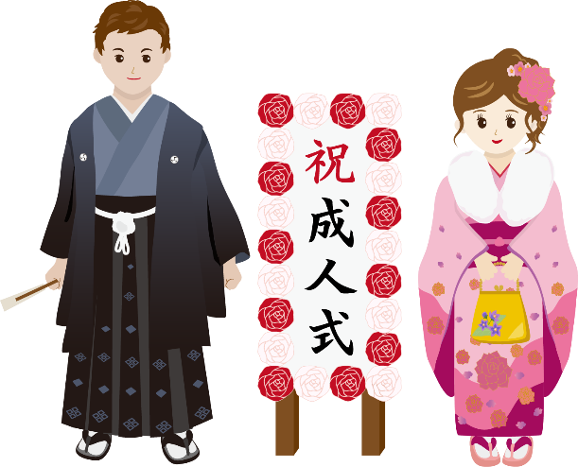
旬の食材が盛りだくさん！ 行事や記念日に絡めた販促活動を展開しましょう！
〜１年の始まりを気持ちよく迎えられるようなフレンドリーな接客を〜
〈2027年1月版〉
ヒラメの煮付け
ミズナとベーコン炒め
ヒラメ
ミズナ
食欲そそる、甘辛煮魚
フライパンで簡単！ 家庭の味
ヒラメは、たんぱく質、ビタミンD、ビタミンE、ビタミンB２・B6・B12などを含みます。ビタミンDは強い骨や歯の維持、骨粗しょう症の予防など、健康に欠かせない栄養素です。また、免疫細胞を活性化させたり、過剰な炎症反応を抑えたりする効果もあるといわれます。
ビタミンB2は、糖質・脂質・たんぱく質の代謝を助け、エネルギー産生や皮膚・粘膜の健康維持をサポートする働きが期待できます。
ミズナには、β-カロテン、ビタミンC、カルシウム、鉄分、食物繊維などが含まれます。
β-カロテンは体内でビタミンAに変換され、皮膚や粘膜の健康維持を助ける栄養素です。肌の老化や動脈硬化を防いでアンチエイジングや生活習慣病の予防につながるため、積極的に取り入れたい栄養素です。
《材料：２人前》
ヒラメ（切り身） 2切れ
ショウガ １かけ
長ネギ 1/3本
【A】
酒 大さじ2
水 170ml
しょうゆ 大さじ２
みりん 大さじ2
砂糖 大さじ1と1/2
《材料：２人前》
ミズナ 1袋
ベーコン 4枚
ニンニク １かけ
オリーブオイル 小さじ２
唐辛子（輪切り） 少々
塩 少々
こしょう 少々
ヒラメの選び方
ミズナの保存方法
天然物の裏側は白いですが、養殖物は黒色や茶褐色の部分が大きく入り、まだらになっています。身に張りがあり、全体的に肉厚で、表面が乾いていないものを選ぶようにしましょう。
洗わずにキッチンペーパーで全体を包み、保存袋に入れて野菜室に立てて保存することで約1〜2週間持ちます。カットの場合は約2〜3日。冷凍保存する場合は、食べやすい長さに切り、キッチンペーパーで水気をしっかり拭き取ります。保存袋に入れ空気を抜いて平らにして冷凍保存することで1カ月持ちます。
《作り方》
１：ヒラメの切り身に熱湯を回しかけた後、水で洗う。
２：ショウガは皮をむいて、薄切りにする。
３：長ネギは5cm幅に切る。
４：鍋に【A】とヒラメ、ショウガ、長ネギを入れ、
中火にかけて落とし蓋をし10分ほど煮る。
５：器に盛り付ける。
《作り方》
１：ミズナ、ベーコンは食べやすい大きさに切る。
２：ニンニクは薄切りにする。
３：フライパンにオリーブオイル、ニンニク、唐辛子を入れる。
弱火で熱し、香りが立ったらベーコンを加え、
カリッとするまで炒める。
４：ミズナを加えてさっと炒め、塩、こしょうで味を調える。
５：器に盛り付ける。
七草がゆ（１／７）
１月の販促ポイント
１年の健康を祈って、セリ、ナズナ、ゴギョウ、ハコベラ、ホトケノザ、スズナ（カブ）、スズシロ（ダイコン）の七草を食べる日。生鮮タイプやフリーズドライの七草セットと合わせて、正月のごちそう続きや風邪の流行に備えた「胃腸いたわりメニュー」として、レトルトのかゆ、雑炊、うどん、リゾットなど、消化に良いものを訴求しましょう。 消化に良い食材としては、鮮魚では白身の魚、精肉では鶏のささみやむね肉、豚・牛のヒレなどの赤身があります。惣菜では揚げ物や炒め物ではなく、煮物や煮込みメニューを集約し、目立つように１カ所でコーナー展開しましょう。
新しい年の始まり。「１年の計は元旦にあり」という言葉の通り、１年の始まりを気持ちよく迎えられるようなフレンドリーな接客を心掛けましょう。日頃の感謝の気持ちを込めて、「明けましておめでとうございます」や「今年もよろしくお願いします」などの一言を添えるとよいです。
１月前半は、店舗全体で年始の売場づくりを徹底し、初詣や仕事始め、新学期、成人式などの需要に対応しましょう。後半では、気温低下に対応した売場に切り替え、防寒・風邪対策や恵方巻き・バレンタイン予約活動など２月のイベントに備えましょう。
◆初売り、伝統の正月料理
おせち料理は予約販売が多いですが、年明け以降は、刺身、塩干物、牛たたき、ローストビーフ、カットフルーツ、惣菜の寿司類など、単品商品の需要が高まるため、機会ロス防止と毎日の予定数の売り尽くしに注意しましょう。
◆仕事始め
仕事始めで会社員、新学期開始で学生の来店が増加。コーヒーやホット系の動きが良くなります。また正月疲れに、ビタミン補給向けの野菜・柑橘系飲料も人気。オフィス立地では栄養ドリンクを販促強化しましょう。
大寒（１／２０）
寒さが１年で最も厳しくなる時季。温かいメニューの代表である鍋関連商品を全部門挙げて展開を。すき焼き、水炊きなどの和風鍋だけでなく、韓国風のキムチ鍋、イタリア風のトマト鍋、洋風のチーズフォンデュなど、バリエーション豊かにしてマンネリ防止を訴求しましょう。
成人の日（１／１１）
11日は成人式。成人式の式典会場やホテルの近隣では、新成人が多く来店します。携帯用充電器やお祝いメニューをそろえましょう。惣菜部門のオードブル予約をはじめ、オードブル用の食材、パーティー用菓子類、日配とグロサリーの飲料関連を重点訴求しましょう。ワイン類は必須アイテムです。さらに、食後のデザートのカットフルーツ類、アイスクリーム類も、ハレの日商材として同時展開しましょう。

